Slide 1
Teoría del color
Como escoger colores

Slide 2
Colores primarios
Dependen del punto de vista
RGB en pantallas
CMY en impresión
RBY en pintura
Hay más pero son poco usados, o variantes del anterior

Slide 3

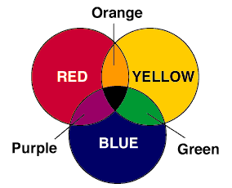
Ejemplos de colores primarios

Slide 4
Colores primarios(II)
Que son: colores que no se pueden obtener mezclando otros.
Mezclando estos colores obtenemos el resto
El caso del RYB son el rojo, amarillo y azul
El caso del CMY son el cian, magenta y amarillo
En caso del RGB son el rojo verde y azul

Slide 5
Colores secundarios
Son colores obtenidos de la mezcla de dos primarios
Para simplificar, a partir de ahora usaremos como estándar el sistema de colores RYB
Al mezclar rojo y amarillo: naranja
Al mezclar rojo y azul: lila
Al mezclar amarillo y azul: verde

Slide 6
Colores secundarios (II)
Esta mezcla siempre es al 50%
Para aclarar los colores ya veremos el uso de sombras y tintes

Slide 7
Colores terciarios
Son los resultantes de mezclar los colores secundarios con uno primario
Asi obtenemos mas tonos.
Con estos tres, primarios, secundarios y terciarios obtenemos la rueda de color

Slide 8
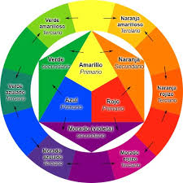
La rueda de color
La obtendremos al mezclar colores primarios, secundarios, terciarios, cuaternarios,….
Puede variar dependiendo de la elección de los colores primarios

Slide 9



Slide 10
Sombras y tintes
Para obtener la rueda, las mezclas son siempre al 50%
Esto nos da colores muy vivos
Para solucionarlo, siempre podemos añadirle blanco o negro a la mezcla
Cuanto más añadamos, más oscuro o más claro
También se les conoce como colores neutros

Slide 11

Sombras y tintes (II)

Slide 12
Pero… ¿cómo se combinan los colores para que queden bien?
Monocromo
Análogos
Complementarios
Complementarios y analogos
Triadicos
Tetradicos….

Slide 13
Monocromo
Es escoger un color y combinarlo solo con sus sombras y tintes
Es fácil de trabajar con él y dan un toque sencillo y sobrio

Slide 14

Analogos
Son colores que en la rueda de color están a los lados del color principal
Complementan al color principal y le dan algo más de variedad de color

Slide 15

Complementarios
Colores opuestos en la rueda de color
Genera un contraste marcado para poder diferenciar secciones

Slide 16

Complementarios y analogos
Es la mezcla de las dos anteriores.
Usaremos los colores análogos al principal, y uno complementario para destacar

Slide 17

Triadas de color
Un color principal, y escogeremos unos tonos análogos al complementario, pudiendo estar separados de estos varios grados

Slide 18
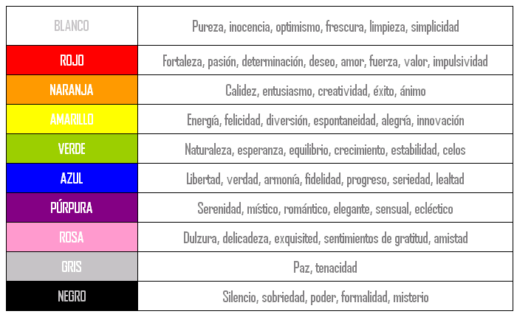
También hay representación psicológica del color

Slide 19
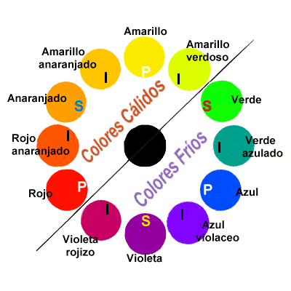
También hay representación psicológica del color (II)
Los colores pueden ser calidos o frios

